Slide 1
故宫博物院

Slide 2
生字词
金銮(luán)殿 蟠(pán)龙 鎏(liú)金
玉玺(xǐ) 妃嫔(pín) 湛(zhàn)蓝
上谕(yù) 傀儡(kuǐ lěi) 翊(yì)坤宫
修缮(shàn) 击罄(qìnɡ) 诏(zhào)书

Slide 3
分组讨论问题
1.概括各段段意。
2.故宫的总体特点是什么？
3.本文按什么顺序介绍故宫？
4.为什么要重点介绍太和殿？介绍太和殿是按什么
顺序说明的？
5.说明太和殿的内部结构时立足点是哪些？
6.太和殿为什么要设在中轴线上？
其内景的主要特点是什么？为什么？
7.在“内廷”中作者重点介绍了哪个宫，为什么？
8.后三宫的图案与前朝有何不同？

Slide 4
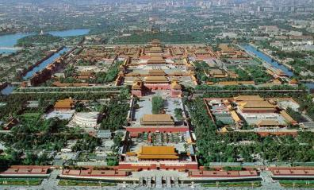
各段段意
1.故宫的地理位置、名称、在建筑群种群中的地位、历史沿革。
2.故宫的整体布局及特点：宏大壮丽、建筑精美、布局统一、独特风格。
3.午门内外。
4.三大殿概说（台基）。
5.太和殿外观。
6.太和殿内景。
7.介绍三大殿建筑位置——中轴线。
8.太和殿的用途。
Notes:
PPT模板：www.1ppt.com/moban/ PPT素材：www.1ppt.com/sucai/
PPT背景：www.1ppt.com/beijing/ PPT图表：www.1ppt.com/tubiao/
PPT下载：www.1ppt.com/xiazai/ PPT教程： www.1ppt.com/powerpoint/
Word模板：www.1ppt.com/word/ Excel模板：www.1ppt.com/excel/
试卷下载：www.1ppt.com/shiti/ 教案下载：www.1ppt.com/jiaoan/
个人简历：www.1ppt.com/jianli/ PPT课件：www.1ppt.com/kejian/
语文课件：www.1ppt.com/kejian/yuwen/ 数学课件：www.1ppt.com/kejian/shuxue/
英语课件：www.1ppt.com/kejian/yingyu/ 美术课件：www.1ppt.com/kejian/meishu/
科学课件：www.1ppt.com/kejian/kexue/ 物理课件：www.1ppt.com/kejian/wuli/
化学课件：www.1ppt.com/kejian/huaxue/ 生物课件：www.1ppt.com/kejian/shengwu/
地理课件：www.1ppt.com/kejian/dili/ 历史课件：www.1ppt.com/kejian/lishi/

Slide 5

9.中和殿的位置、概貌、用途。
10.保和殿位置、用途。
11.小广场（前朝与内廷的分界地带）。
12.乾清宫的用途。
13.交泰殿位置、坤宁宫的位置、用途。
14.后三宫的装饰特点。
15.介绍后三宫往北的御花园。
16.站在景山上回望故宫全貌，首尾呼应。

Slide 6

故宫的总体特点
规模宏大、建筑精美、布局统一、风格独特。
说明顺序
沿中轴线由南至北的空间顺序。

Slide 7
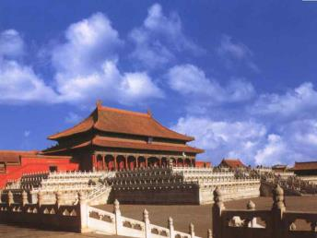
为什么要重点介绍太和殿？介绍太和殿是按什么顺序说明的？
（1）是三大殿的中心，皇帝的宝座在此，是显示皇威的地方。
（2）是故宫建筑群的中心，最全面最突出地体现了故宫的本质特征。
太和殿
顺序：由外到内，由中间到四周。

Slide 8
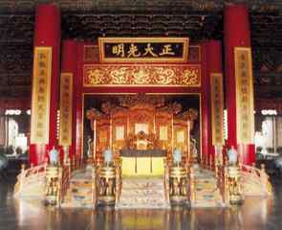
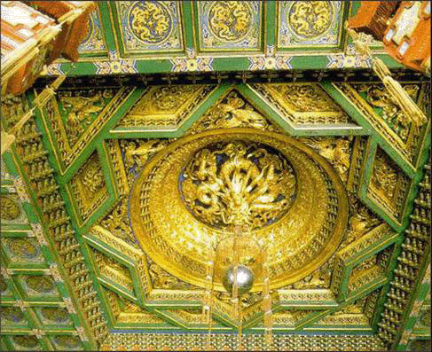
说明太和殿的内部结构时立足点是哪些？
立足点是正中的朱漆方台和雕金蟠龙按空间顺序介绍的，按空间顺序写的文字，要有一个立足点，离开立足点，就无法确立方位。

Slide 9
太和殿为什么要设在中轴线上？其内景的主要特点是什么？为什么？
·为了强调皇权这个中心。
·其内景的主要特点是彩绘了众多的龙的图案。
·因为皇帝自命为真龙天子，这是皇权的象征，所以用龙来突出皇帝的尊严。

Slide 10
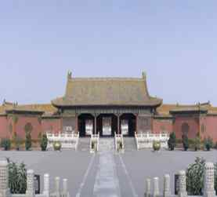
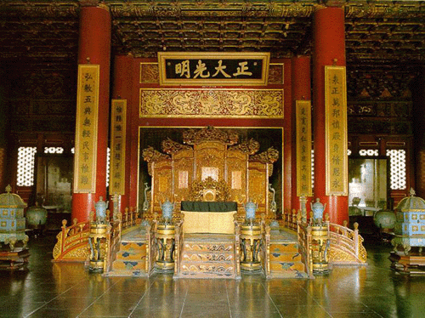
在“内廷”中作者重点介绍了哪个宫，为什么？
乾清宫是皇帝处理日常政务，批阅奏章的地方。

Slide 11
后三宫的图案与前朝有何不同？
“后三宫”彩绘中凤凰逐渐增加；
出现了双凤朝阳、龙风呈祥、飞凤；
舞凤、凤凰牡丹等图案；
和前三殿相比庄严肃穆的气氛减少了。

Slide 12
故宫为什么叫紫禁城？
这是因为“紫”字取名于紫宫，紫宫又是天帝之宫。古时，人们天上的星宿划分为三垣二十八宿和其他星座，“三垣”是指三个宫城的意思，即太微垣、紫微垣、天市垣。紫微垣在中间，称为中垣，在北斗星的东北方向，于是古人便认为这是天帝居住的地方，即天帝之宫。封建帝王在封建时代被认为是天帝之子，即天子，那么天子理朝政和居住的地方——皇宫自然应该是人间的“天上宫阙”。又因为皇宫是禁区，非一般人敢涉足，所以故宫又叫紫禁城。

Slide 13
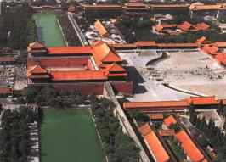
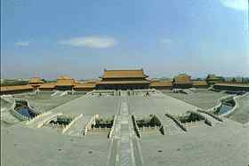
图片欣赏
午门俯瞰（南门）
弯弯的金水河和汉白玉石桥

Slide 14
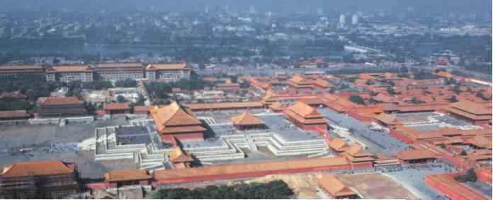
三大殿俯瞰

Slide 15

太和殿
在湛蓝的天空下，屋顶格外辉煌；大圆柱、金琐窗、朱漆门与台基相互衬映。
朱漆方台、雕龙宝座、雕龙屏梁枋间彩色绚丽。

Slide 16
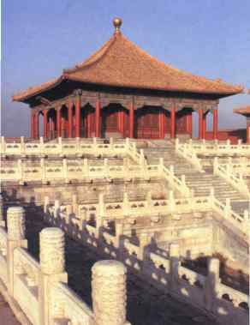
中和殿
亭子型方殿，殿顶把四道垂脊攒在一起，正中安着一个大圆鎏金宝顶。
作用：是皇帝出席重大典礼前休息和接受朝拜的地方。

Slide 17
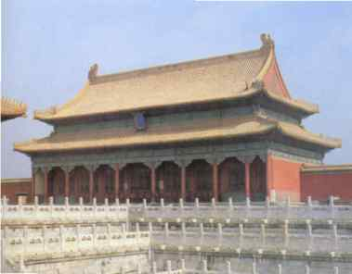
保和殿
位置：中和殿后面。
作用：皇帝赐宴和殿试的场所。

Slide 18
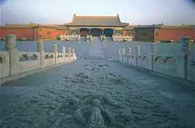
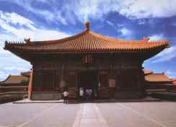
乾清宫、交泰殿、坤宁宫
清初的皇帝均住在乾清宫，皇后住坤宁宫，交泰殿则是皇后的活动场所。清朝中后期，皇帝和皇后都搬至西六宫等地去了，最著名的是养心殿，从雍正皇帝起，这里就成为帝王理政和寝居之所，慈禧太后也在此垂帘听政，时间长达40余年。

Slide 19
乾清宫

Slide 20
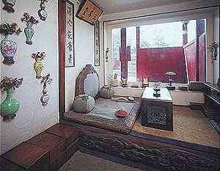
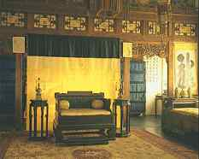
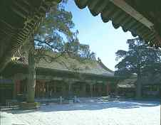
养心殿、西六宫

Slide 21
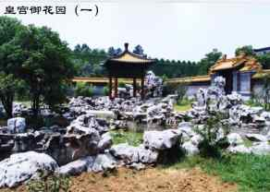
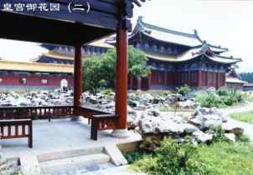
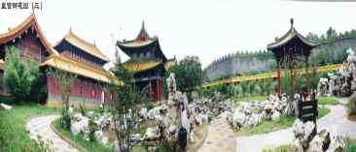
御花园

Slide 22
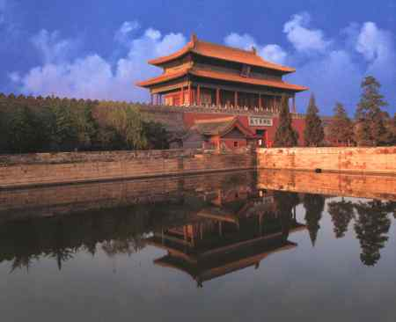
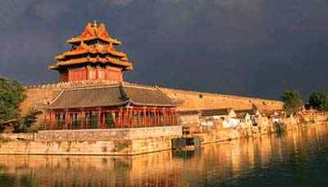
神武门和护城河
故宫角楼

Slide 23
御花园
神武门
坤宁宫
后三宫
交泰殿
乾清宫
保和殿
中和殿
三大殿
太和殿
金水桥
午门
天安门

